Slide 1


HELLO
THERE
201710435
스마트ICT융합공학과
강민우

Slide 2
CONTENTS
01 | 시그모이드 함수를 이용한 3층 신경망
02 | MNISTm

Slide 3
01
CHAPTER
시그모이드 함수를 이용한 3층 신경망

Slide 4
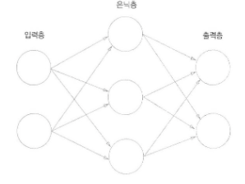
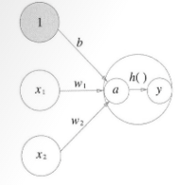
01
신경망 구조
신경망은 입력층, 은닉층, 출력층 3가지로 구성되며 은닉층은 사람 눈에 보이지 않는다
입력층부터 0층으로 시작한다
활성화 함수
입력신호의 총합을 출력 신호로 변환하는 함수이다

Slide 5
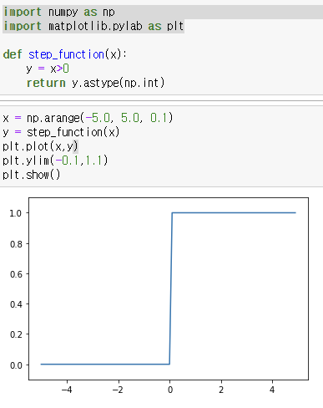
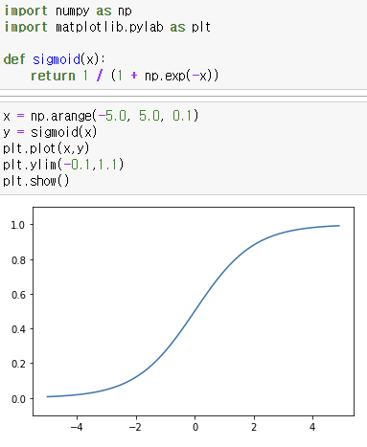
01
계단 함수
매끄럽지 않고 기준에 따라 극단적으로 값이 변하는 함수이다
시그모이드 함수
1 / (1 + exp(-x) 로 신경망에서 자주 사용하는 함수이다
연속적인 실수가 결과값으로 출력되기 때문에 그래프가 매끄럽게 형성된다

Slide 6
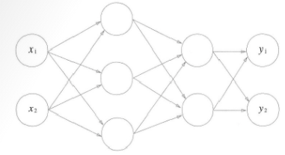
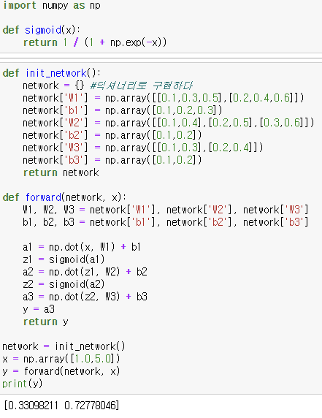
01
3층 신경망 구현
행렬의 곱을 이용하여 입력신호, 가중치, 편향을 연산할 수 있다
1. init_network() 함수를 사용하여 가중치와 편향을 설정해 놓는다
2. forward() 함수에 init_network() 함수에서 정의한 가중치와 편향과 입력 신호를 매개변수로 전달하여 행렬의 곱으로 연산을 하고 시그모이드 함수로 출력 신호를 생성할 수 있다

Slide 7
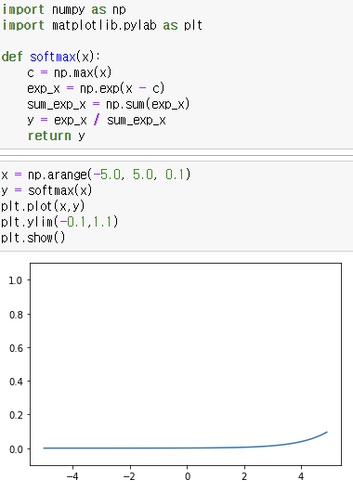

01
항등 함수
회귀는 입력 데이터에서 수치를 예측하는 문제이다
회귀에는 항등 함수를 사용하며 항등 함수는 입력과 출력이 같다
소프트맥스 함수
분류는 데이터가 어느 클래스에 속할지에 대한 문제이다
분류에는 소프트맥스 함수를 사용하며 소프트맥스 함수는 식은
지수함수의 오버플로를 해결하기 위해 입력 신호 중 최댓값(C)을 분모와 분자에 곱하여 지수함수 값을 감소하고 결과의 비율은 동일하게 만들 수 있다

Slide 8
02
CHAPTER
MNIST

Slide 9
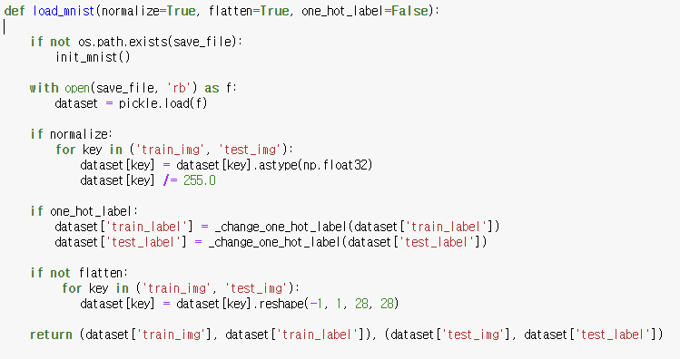
02
MNIST
손글씨 숫자 인식으로 훈련된 이미지들을 사용하여 시험 이미지들을 분류한다
입력층 뉴런 784개, 출력층 뉴런 10개로 구성된다
MNIST의 load_mnist 함수
MNIST의 데이터셋을 읽어오는 함수이다
첫 번째 인수 normalize는 입력 이미지의 픽셀 값을 0.0 ~ 1.0 사이의 값으로 정규화 할지 결정한다
두 번째 인수 flatten은 입력 이미지를 1차원 배열로 만들지를 결정한다
세 번째 인수 one_hot_label은 레이블을 one-hot encoding 형태로 저장할지 결정한다

Slide 10
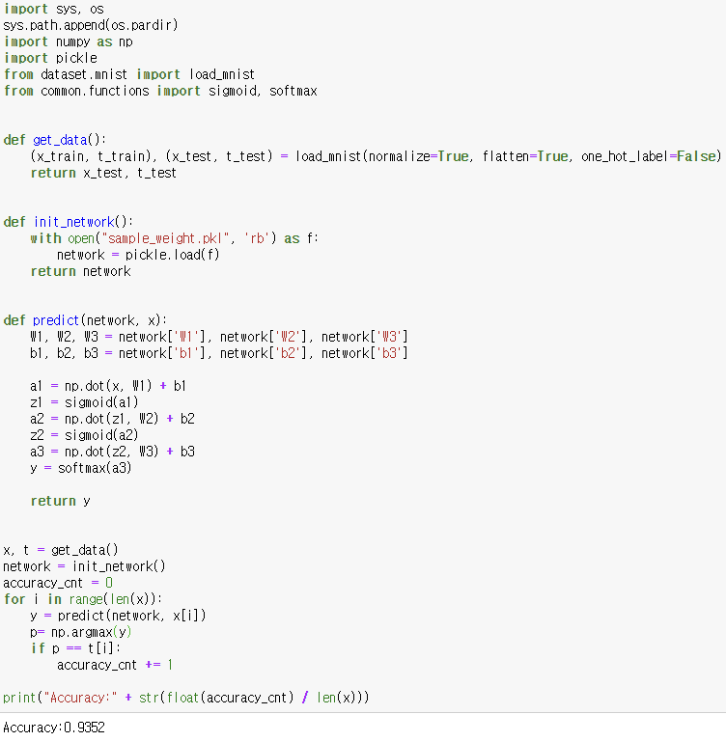
02
neuralnet_mnist.py
MNIST 데이터셋을 가지고 추론을 수행하는 신경망 구현이다
get_data() 함수를 사용하여 시험이미지 데이터셋을 가져오고 init_network() 함수를 사용하여 가중치와 편향 정보를 가져온다
데이터셋의 각 리스트를 predict() 함수를 사용하여 연산 후 확률이 가장 크게 나온 인덱스를 np.argmax() 함수를 사용하여 반환한다
반환한 값을 시험레이블과 비교하여 정확도를 측정한다

Slide 11


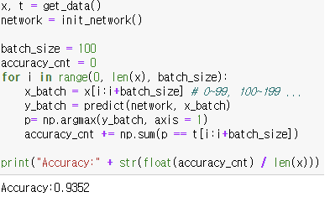
02
Batch
Neuralnet_mnist.py에서는 1차원 리스트 1개씩 매개변수로 전달하여 1차원 리스트를 출력하였다
Batch로 하나로 입력데이터를 묶어서 매개변수로 전달하면 batch의 크기를 행으로 갖는 2차원 배열로 결과값이 출력 된다
Batch 사용시 결과값은 2차원 행렬이기 때문에 np.argmax() 함수 연산 시 axis = 1로 맞춰줘야한다
데이터를 batch로 처리함으로써 효율적이고 빠르게 처리할 수 있다

Slide 12
THANK
YOU EVERYONE
FOR HEARING MY SPEACH

